Slide 2
MANAJEMEN TRACER STUDY(#1 Persiapan )
1
TIM PENELITI Pembentukan Tim Tracer study
2
DATA BASE ALUMNI Menentukan target populasi; chek sistem data base
3
LOKAKARYA/WORKSHOP Melibatkan Fakultas dalam Pengembangan/perbaikan kuesioner;koordinasi pengumpulan data,sosialisasi TS.
4
RISET
Menentukan alat, dan surat menyurat

Slide 3
MANAJEMEN TRACER STUDY(#2 Pelaksanaan )
1
PENGUMPULAN DATA
2
3
SOSIALISASI
MEKANISME REMINDER
4
5
ANALISIS
DISEMINASI HASIL

Slide 4
MANAJEMEN STRUKTUR PKTS
WAKIL REKTOR 3 (PENELITI)
Joko Purwadi, S.Kom., MT
MANAJEMEN PROGRAM:
(ANALISIS DATA & KEUANGAN)
Dr. Charis Amarantini, M.Si
Lussy Ernawati, S.Kom.,M.Acc
KEPALA PPKPK
(KOORDINATOR DATA)
Ambar Kusuma Astuti, S.E.,M.Si.
KOORDINATOR IT
Aloysius Airlangga Bajuadji, S.Kom., M.Eng.
Crisna Julius
WAKIL DEKAN 3
(ASISTEN PENELITI 1)
FAKULTAS TEOLOGI
Pdt. DR. Djoko Prasetyo A.W.,,Th.M.
Dr. Wahyu Nugroho
WAKIL DEKAN 3
(ASISTEN PENELITI 2)
FAKULTAS BISNIS
Agustini Dyah R., Dra.,MBA.
WAKIL DEKAN 3
(ASISTEN PENELITI 3)
FAKULTAS
ARSITEKTUR DAN DESAIN
Parmonangan Manurung, ST., MT., IAI
WAKIL DEKAN 3
(ASISTEN PENELITI 4)
FAKULTAS
TEKNOLOGI INFORMASI
Willy Sudianto Raharjo, S.Kom.,M.Cs.
WAKIL DEKAN 3
(ASISTEN PENELITI 5)
FAKULTAS BIOTEKNOLOGI
Djoko Rahardjo, Drs.,M.Kes
.
TASK FORCE
TASK FORCE
TASK FORCE
TASK FORCE
TASK FORCE

Slide 5
SIFAT DATA
Bersifat Representatif (mewakili populasi yang diteliti)
Representasi dalam kehidupan sehari-hari
Tidak adanya penyimpangan data
Adanya kecocokan antara sampel dan populasi sasaran
Berdasarkan kajian dan fakta

Slide 6
DATA BASE ALUMNI
Data mahasiswa S1 lulusan tahun 2013
Data diambil dari database Alumni UKDW yang merupakan hasil proses Sistem Informasi Akademik Terintegrasi (StarMIK) yang berstatus lulus.
Kriteria Lulus:menyelesaikan ujian pendadaran, dan siap memasuki dunia kerja
Dilengkapi dengan data-data tambahan khususnya nomor kontak terbaru dari Fakultas/Prodi/Biro Administrasi Mahasiswa & Alumni

Slide 7
SUMBER DATA
Universitas
Terpusat
Ikatan Alumni Pusat
Data Tracer Study
Fakultas/
Prodi
Internet (Jejaring Sosial & Email/Maillist
Biro Administrasi Kemahasiswaan & Alumni

Slide 8
WORKSHOP
Melibatkan Fakultas dalam pengembangan dan kesepakatan kuesioner
Pengecekan silang data base alumni
Sosialisasi pelaksanaan dan diseminasi hasil
Peningkatan response rate Tracer study
Penggunaan TS di Fakultas

Slide 9
PERSIAPAN RISET
Alat
a. Telpon
b. Pulsa
c. Komputer
2. Kuesioner On Line
3. Surat Menyurat
a. Surat pengantar WR 3
b. Surat pengantar Email blast

Slide 10
PENGUMPULAN DATA
No | Metoda Survey | Keterangan
1 | Email blast; SMS blast | pengiriman serentak, berdasarkan data e-mail , no telpon mahasiswa terbaru
2 | Website * | www.ukdw.ac.id/tracerstudy
3 | Phone Call | Menghubungi yang bersangkutan/orang tua berdasarkaan data terbaru
4 | Gathering | Hasil Questioner hardcopy secara langsung pada acara gathering di Jakarta dan Semarang
5 | Jeraring Sosial | facebook, twitter, BBM, Whatsapp, SMS, Personal Grup

Slide 11
Situs Tracer Study Online

Slide 12
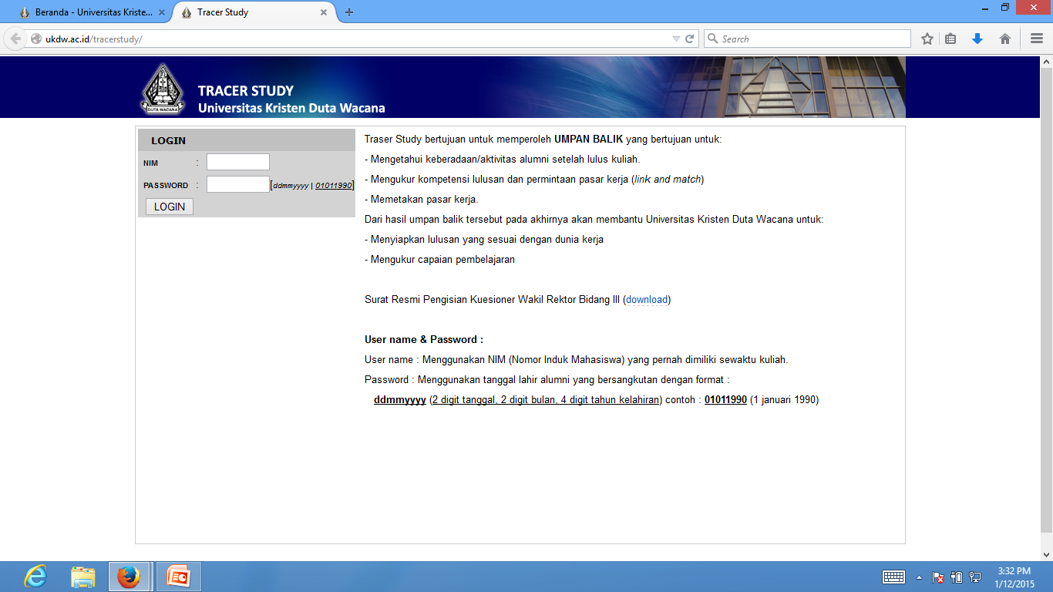
Situs Tracer Study Online

Slide 13
MEKANISME REMINDER

Slide 14
KENDALA & PEMECAHAN
NO | KETERANGAN | KENDALA | PEMECAHAN
1 | Database System & Website Service | koneksi gagal/error, data login tidak sesuai [tgl_lahir] & alumni tidak tersedia koneksi internet | sinkronisasi data PUSPINDIKA dan BIRO AKADEMIK, Login ulang melengkapi data, task force memandu mengisi kueisoner melalui telepon
2 | Responden / Alumni | alumni ‘segan’ mengisi : pertanyaan terlalu banyak, tidak/belum kerja tidak percaya diri & terlalu sibuk kerja | didorong melalui pertemuan/ gathering alumni, mengulangi kontak, melalui grup alumni per angkatan
3 | Data Alumni | e-mail/ No. HP/ Alamat Rumah Berganti | pelacakan ulang melalui rekan alumni , telepon orang tua sesuai alamat asal
4 | Lembar KUESIONER | beberapa point tidak diisi/ tidak paham, terlalu banyak pertanyaan | perlu evaluasi ulang komposisi form kuesioner

Slide 15
POPULASI & JUMLAH RESPONDEN
NO | PROGRAM STUDI | SEBARAN MASUK UKDW | JUMLAH RESPODEN
1 | TEOLOGI | 2005, 2006, 2007, 2008 | 56
2 | MANAJEMEN | 2000, 2002, 2007, 2008, 2009, 2010 | 105
3 | AKUNTANSI | 2005, 2006, 2007, 2008, 2009, 2010 | 56
4 | ARSITEK | 2002, 2005, 2006, 2007, 2008, 2009, 2010, 2011 | 50
5 | T .INFORMATIKA | 2003, 2004, 2005, 2006, 2007, 2008, 2009, 2012 | 169
6 | S. INFORMASI | 2005, 2006, 2007, 2008, 2009 | 74
7 | DESPRO | 2006, 2008, 2009 | 8
8 | BIOLOGI | 2004, 2007, 2008, 2009, 2012 | 21
 |  | JUMLAH RESPONDEN | 539

Slide 16
RESPONDEN RATE PRODI
NO | PROGRAM STUDI | LULUSAN 2013 | RESPONDEN | %
1 | TEOLOGI | 56 | 16 | 28,6%
2 | MANAJEMEN | 105 | 28 | 26,7%
3 | AKUNTANSI | 56 | 23 | 41,1%
4 | ARSITEKTUR | 50 | 28 | 56,0%
5 | TEKNIK INFORMATIKA | 169 | 86 | 50,9%
6 | SISTEM INFORMASI | 74 | 27 | 36,5%
7 | DESAIN PRODUK | 8 | 7 | 87,5%
8 | BIOLOGI | 21 | 21 | 100,0%
 | TOTAL | 539 | 236 | 43,8%

Slide 17
STATISTIK RESPON
 | 2013
Number of Population Target | 539
Undelivered | 0 | 0,0%
Subject Target | 539 | 100,0%
Respondent | 236
Gross response rate | (236/539)*100% | 43,78%
Nett response rate | (236/539)*100% | 43,78%
Completion Rate | (236/236)*100% | 100%

Slide 18
Perbandingan Response Rate Prodi
No. | PROGRAM STUDY | LULUSAN 2011 | LULUSAN 2012 | LULUSAN 2013
1. | Teologi | 31% | 50,0% | 28,5%
2. | Manajemen | 45% | 36,2% | 26,6%
3. | Akuntansi | 48% | 32,0% | 41,07%
4. | Arsitektur | 70% | 46,8% | 56,0%
5. | T. Informatika | 40% | 38,4% | 50,8%
6. | Sistem Informasi | 31% | 76,3% | 36,4%
7. | Design Produk | 30% | 9,1% | 87,5%
8. | Bioteknologi | 80% | 95,7% | 100%
 | TOTAL | 42% | 47,04% | 43,78%

Slide 19
Perbandingan Statistik Respons
 | 2013 |  | 2014 |  | 2015
Jumlah Target Populasi | 391 |  | 576 |  | 539
Undelivered | 0 | 0.0% | 0 | 0.0% | 0 | 0.0%
Target Subyek | 391 | 100.0% | 576 | 100.0% | 539 | 100.0%
Responden | 165 |  | 271 |  | 236
Gross response rate | (165/391) *100% | 42,19% | (271/576) *100% | 47,04% | (236/539) *100% | 43,78%
Nett response rate | (165/391) *100% | 42,19% | (271/576)*100% | 47,04% | (236/539) *100% | 43,78%
Completion Rate | 165/165 *100% | 100% | 271/271*100% | 100% | 236/236* 100% | 100%
Notes:
A1. Gender

Slide 20
WAKTU MENCARI PEKERJAAN
F3
N = 219

Slide 21
CARA MENCARI PEKERJAAN
F4

Slide 22
Durasi Memperoleh Pekerjaan (median, bulan)
F5
N = 191

Slide 23
JUMLAH PERUSAHAAN DILAMAR VS MERESPON (median, jumlah)
F6+F7
N = 168

Slide 24
STATUS BEKERJA
F8
N = 221

Slide 25
SITUASI SAAT INI
F9
N = 99

Slide 26
KEAKTIFAN MENCARI PEKERJAAN
F10
N = 84

Slide 27
JENIS TEMPAT BEKERJA SAAT INI
F11
N = 210

Slide 28
BIDANG KERJA PRODI TEOLOGI
F12-1
N = 11

Slide 29
BIDANG KERJA PRODI MANAJEMEN
F12-2
N = 24

Slide 30
BIDANG KERJA PRODI AKUNTANSI
F12-3
N = 21

Slide 31
BIDANG KERJA PRODI ARSITEKTUR
F12-4
N = 21

Slide 32
BIDANG KERJA PRODI DESAIN PRODUK
F12-5
N = 5

Slide 33
BIDANG KERJA PRODI TEKNIK INFORMATIKA
F12-6
N = 22

Slide 34
BIDANG KERJA PRODI SISTEM INFORMASI
F12-7
N = 79

Slide 35
BIDANG KERJA PRODI BIOLOGI
F12-8
N = 18

Slide 36
PENDAPATAN PER BULAN (median, rupiah)
F10
N = 172

Slide 37
KESELARASAN HORIZONTAL BIDANG ILMU & PEKERJAAN
F14
N = 110

Slide 38
KESELARASAN VERTIKAL TINGKAT PENDIDIKAN & PEKERJAAN PER PRODI
F15
N = 167

Slide 39
F15
KESELARASAN VERTIKAL TINGKAT PENDIDIKAN & PEKERJAAN TINGKAT PERGURUAN TINGGI
N = 211

Slide 40
ALASAN BEKERJA TIDAK SESUAI PENDIDIKAN
F16
N = 326

Slide 41
KOMPETENSI SAAT LULUSAN & KONTRIBUSI PT TERHADAP KOMPETENSI (mean, 1 Sangat Rendah --- 5 Sangat Tinggi)
F17-1

Slide 42
KOPETENSI SAAT LULUSAN & KONTRIBUSI PT TERHADAP KOMPETENSI (mean, 1 Sangat Rendah --- 5 Sangat Tinggi)
F17-2

Slide 43
KOPETENSI SAAT LULUSAN & KONTRIBUSI PT TERHADAP KOMPETENSI (mean, 1 Sangat Rendah --- 5 Sangat Tinggi)
F17-3

Slide 44
KESESUAIAN MATAKULIAH DENGAN BIDANG PEKERJAAN
F18
N = 212

Slide 45
MANFAAT DARI PROSES PEMBELAJARAN (mean, 1 Tidak Sama Sekali --- 5 Sangat Besar)
F19

Slide 46
PENILAIAN ASPEK BELAJAR (mean)
F20

Slide 47
FASILITAS BELAJAR (mean)
F21

Slide 48
PENILAIAN PENGALAMAN BELAJAR (mean)
F22

Slide 49
KESIMPULAN
Respon rate yang didapat secara keseluruhan sebesar 43,78% dari total 539 target reponden atau sebesar 236 responden
Dari hasil tracer study dapat diketahui adanya kecenderungan dari alumni yang keberatan mengisi informasi yang bersifat sensitive seperti waktu tunggu memperoleh pekerjaan dan pendapatn/gaji alumni. Dengan demikian informasi yang didapat hanya angka yang berkisar dalam range normal saja.

Slide 50
KESIMPULAN
3. Dari jumlah responden yang ada dilihat dari status pekerjaan, persentase nya terbanyak yang bekerja. Sumber informasi untuk mendapat pekerjaan banyak diperoleh alumni dari bursa kerja dan relasi, dan instansi tempat alumni bekerja pada umumnya pada perusahaan/instansi swasta. Alumni UKDW berkarir di bidang yang pada umumnya masih sesuai dengan latar belakang pendidikan.
4. Kontribusi yang telah diberikan UKDW pada penguasaan kompetensi mempunyai urutan yang sama dengan persepsi alumni tentang penguasaan kompetensi.

Slide 51
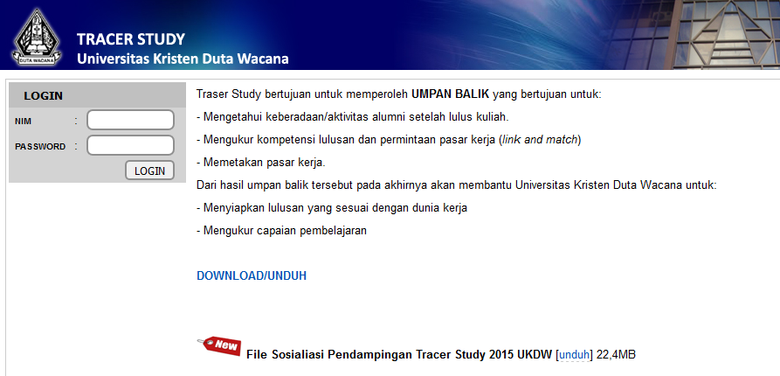
DOWNLOAD FILE
www.ukdw.ac.id/tracerstudy

Slide 52
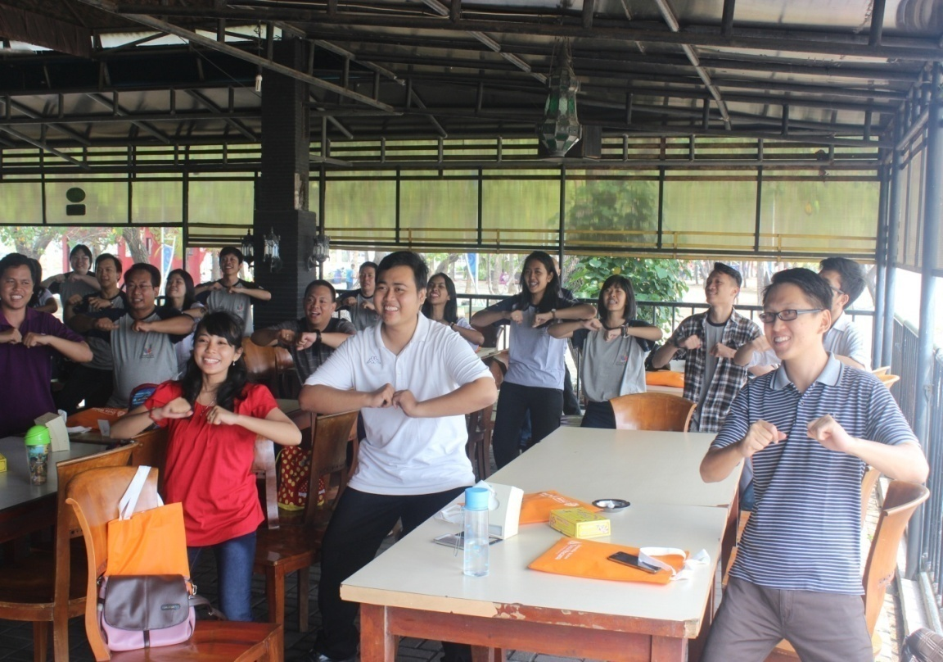
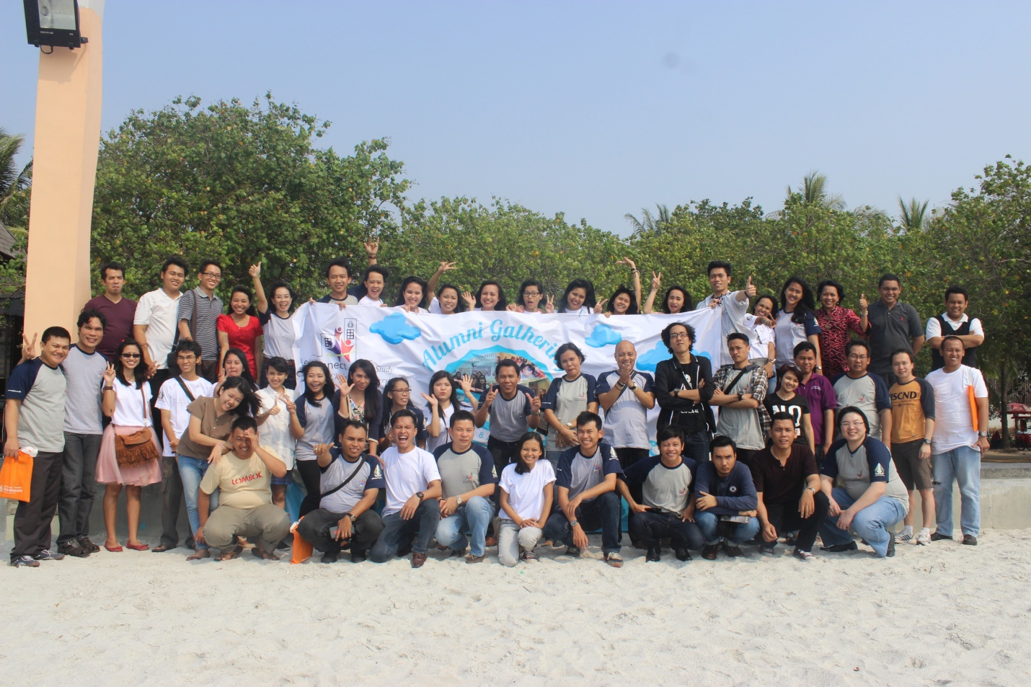
TEMU ALUMNI Jakarta, 7-8 Agustus 2015

Slide 53
Pengisian Kuesioner

Slide 54
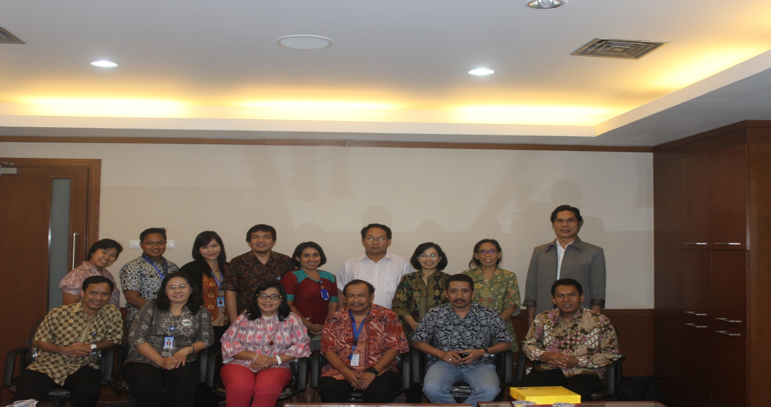
Kunjungan User

Slide 55
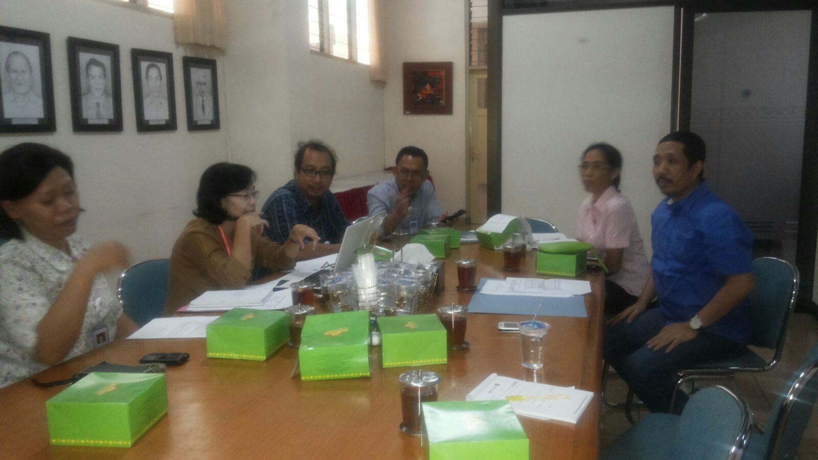
Meeting Tim Tracer Study

Slide 56
TERIMAKASIH

